Slide 1


স্বাগতম

Slide 2

পরিচিতি
আল আলিমুল রাজি।
সহকারী অধ্যাপক।(অর্থনীতি)
মোবাইল: ০১৭৪৬৯৬৯৯৯৮।
Email: razibsirap@gmail.com
দাউদপুর বালিকা উচ্চ বিদ্যালয় ও কলেজ।
দাউদপুর, নবাবগঞ্জ, দিনাজপুর।
শ্রেণি: একাদশ।
বিষয়: অর্থনীতি ১ম পত্র।
অধ্যায়: দশম।
সময়: ৪৫ মি:।
তারিখ: 2৫/05/2020
Notes:
nvjfktorytthtr

Slide 3
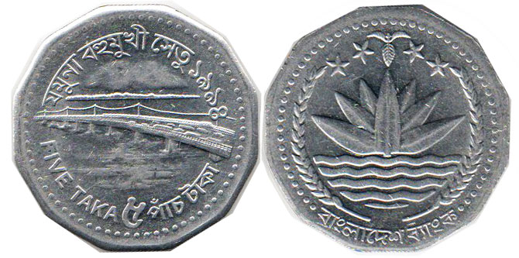
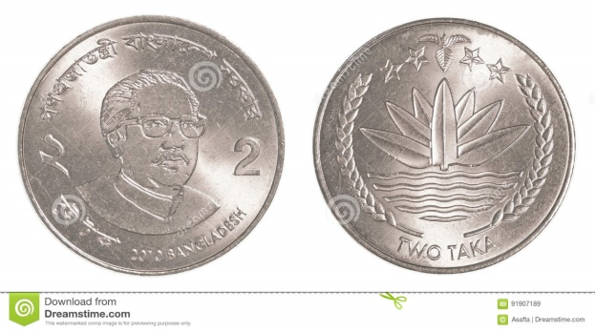
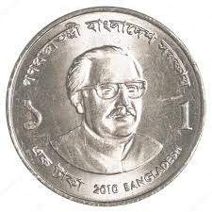
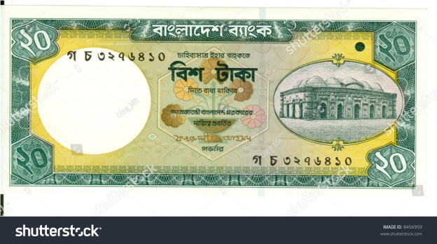
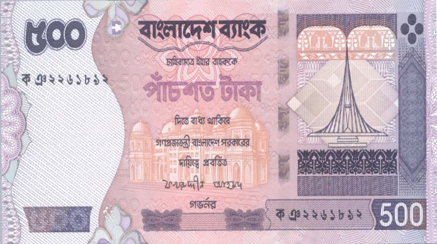
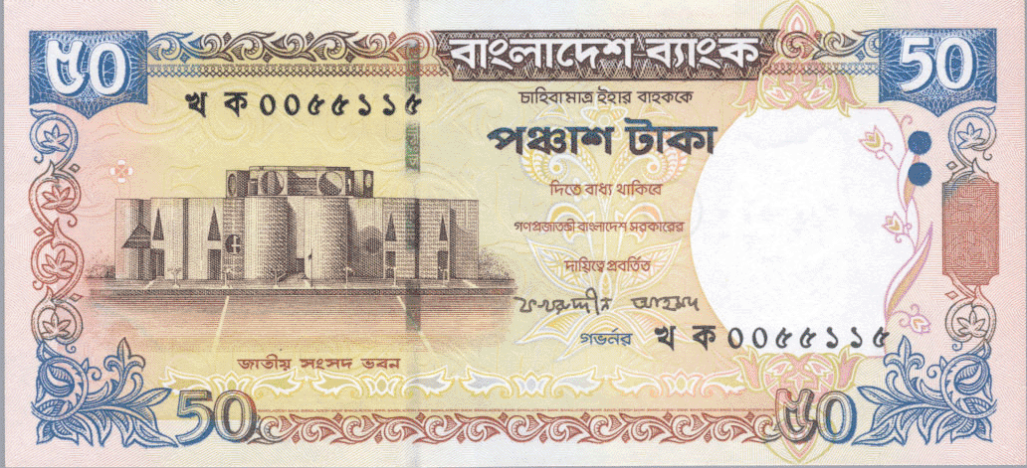
নিচের ছবি গুলো কিসের?
উত্তরঃ মুদ্রা ও টাকার।
এগুলো দিয়ে কী ক্রয়-বিক্রয় করা ও দেনা-পাওনা মেটানো সম্ভব?
উত্তরঃ হ্যাঁ।
এ গুলোকে বিহীত মুদ্রা বলে।

Slide 4
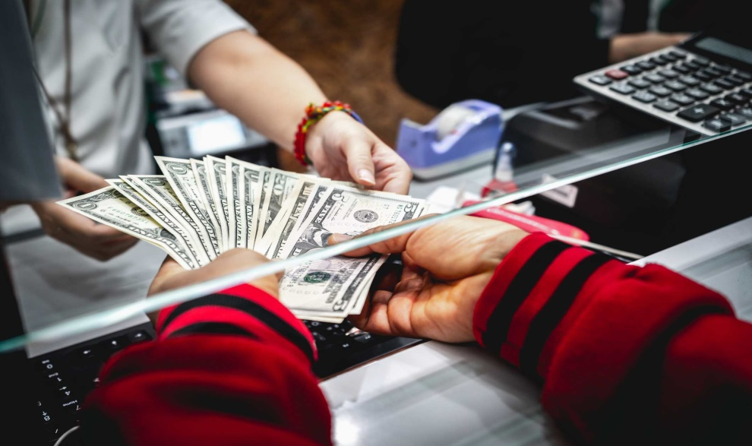
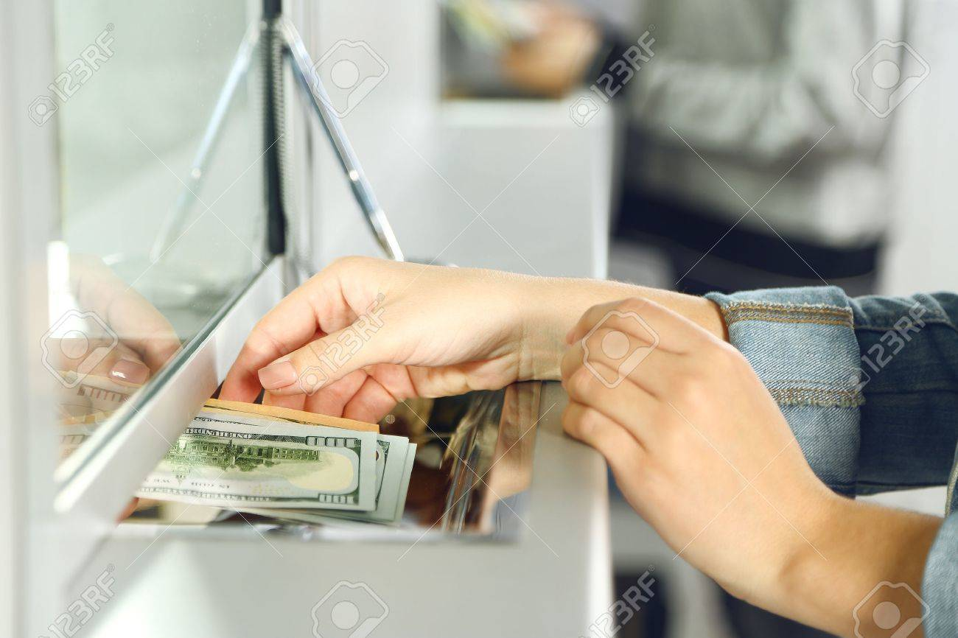
ছবিতে কী দেখতে পাচ্ছ?
ব্যাংকে টাকা জমা দিচ্ছে।
ব্যাংকে টাকা জমা রাখাকে আমানত বলে।

Slide 5
পাঠের বিষয়
বিহীত মুদ্রা ও আমানত
(Legal Money and Deposit )

Slide 6
শিখন ফল
বিহীত মুদ্রা কাকে বলে? ইহা কত প্রকার ও কি কি?
১
আমানত কাকে বলে? ইহা কত প্রকার ও কি কি?
2

Slide 7
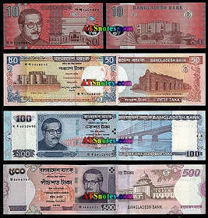
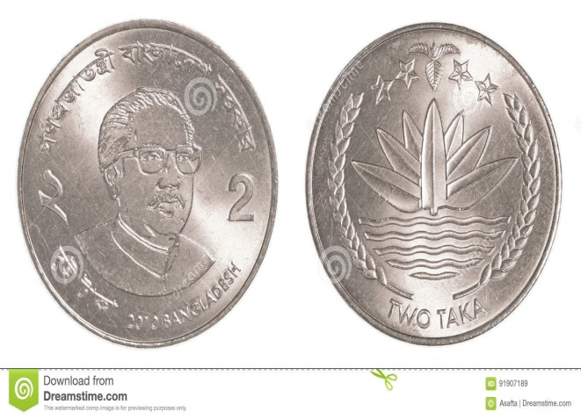
বিহীত মুদ্রা
কোনো দেশের সরকার কর্তৃক স্বীকৃত বিনিময়ের মাধ্যমকে বিহীত মুদ্রা বলে। যেসব মুদ্রা দেশের সরকারি আদেশ অনুসারে জনসাধারণ লেনদেনের মাধ্যম হিসাবে গ্রহণ করতে বাধ্য থাকে, তাকে বিহীত মুদ্রা বলে।
৫০০, ১০০, ৫০ ও ১০ টাকার কাগজিনোট
২টাকা ও ১ টাকার ধাতবনোট

Slide 8
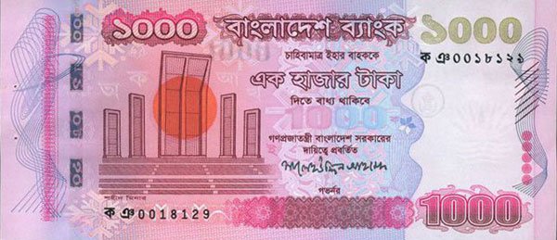
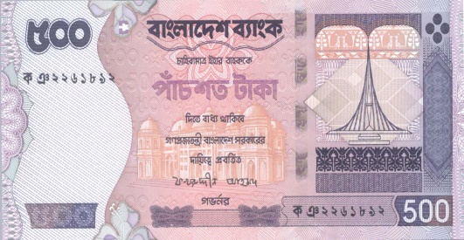
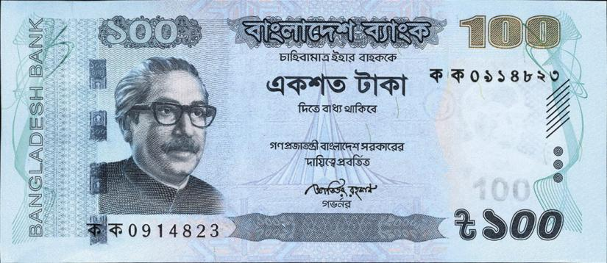
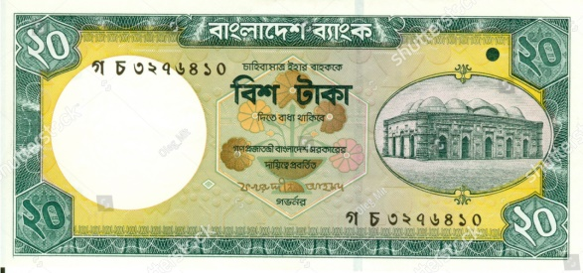
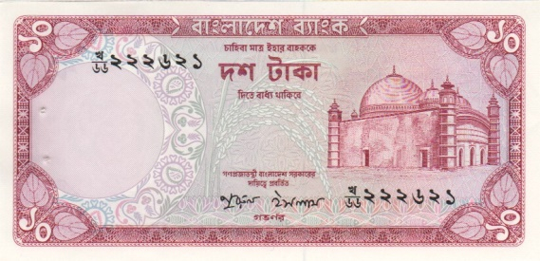
বিহীত মুদ্রা
বিহীত মুদ্রাকে দুইভাগে ভাগ করা যায়।
(১) অসীম বিহীত মুদ্রা ও (২) সসীম বিহীত মুদ্রা।
1000 টাকার কাগজি নোট
৫00 টাকার কাগজি নোট
100 টাকার কাগজি নোট
৫০ টাকার কাগজি নোট
২0 টাকার কাগজি নোট
10 টাকার কাগজি নোট
অসীম বিহীত মুদ্রাঃ যেসব মুদ্রার যেকোনো পরিমান ভাংতি বা খুচরা জনসাধারণ গ্রহণ করার জন্য আইনত বাধ্য, তাই অসীম বিহীত মুদ্রা।
যেমন- বাংলাদেশের ১০০০, ৫০০, ১০০, ৫০, ২০ ও ১০ টাকার নোট।

Slide 9
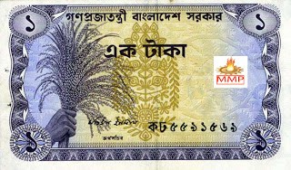
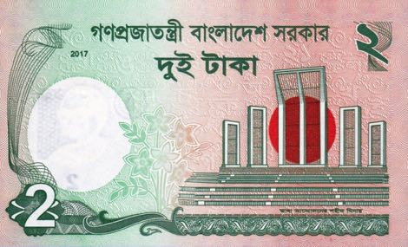
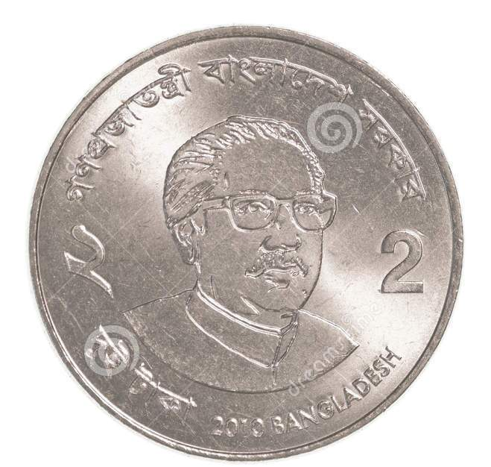
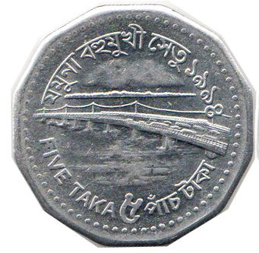
বিহীত মুদ্রা
১ টাকার কাগজি নোট
২ টাকার কাগজি নোট
১ টাকার ধাতব নোট
২ টাকার ধাতব নোট
৫ টাকার ধাতব নোট
সসীম বিহীত মুদ্রাঃ যে মুদ্রা কোনো ঋণ বা দ্রব্যের মূল্য পরিশোধ করার জন্য নির্দিষ্ট পরিমানের বেশী দেওয়া যায় না এবং নির্দিষ্ট পরিমানের বেশী গ্রহীতাও গ্রহণ করতে আইনত বাধ্য নয় তাই সসীম বিহীত মুদ্রা। যেমন- বাংলাদেশের ৫টাকা,২টাকা,ও ১ টাকার ধাতব মুদ্রা এবং ২ টাকা ও ১ টাকার কাগজি নোট।

Slide 10

একক কাজ
সময় : ০৩মি:
বিহীত মুদ্রা কাকে বলে?
যেসব মুদ্রা দেশের সরকারি আদেশ অনুসারে জনসাধারণ লেনদেনের মাধ্যম হিসাবে গ্রহণ করতে বাধ্য থাকে, তাকে বিহীত মুদ্রা বলে।

Slide 11

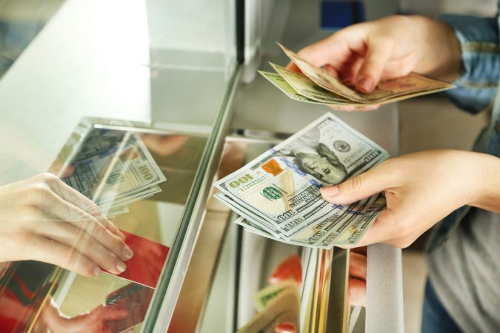
আমানত
সঞ্চয় কিংবা মুদ্রার নিরাপত্তা বিধানের জন্য জনসাধারণ সাধারণত বানিজ্যিক ব্যাংকে যে নগদ অর্থ গচ্ছিত রাখে এবং কিছু শর্তাধীনে তা উত্তোলন করার অধিকার ভোগ করে তাকে আমানত বলে।
ব্যাংক থেকে টাকা উত্তোলন করছে
ব্যাংকে টাকা জমা দিচ্ছে

Slide 12

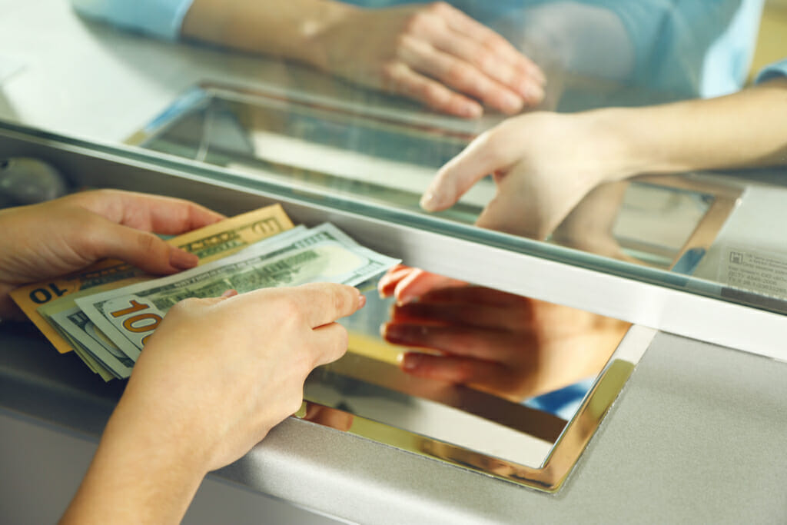
আমানত প্রধানত তিন প্রকার। যথাঃ
(1)সঞ্চয়ী আমানত (Savings Deposit) (২) স্থায়ী আমানত (Fixed Deposit)
(৩) চলতি আমানত (Current Deposit)
1)সঞ্চয়ী আমানত (Savings Deposit):- যে আমানতের অর্থ একটি নির্দিষ্ট সময়-মেয়াদে কতবার সর্বোচ্চ কী পরিমান উত্তোলন করা যাবে তা উল্লেখ থাকে তাকে সঞ্চয়ী আমানত বলে। এসব আমানতের বিপরিতে ব্যাংক সমূহ খুব সামান্য মুনাফা প্রদান করে।
দিনে একাধিকবার জমা দেওয়া যায়
সপ্তাহে দু-একবার টাকা উত্তোলন করা যায়

Slide 13
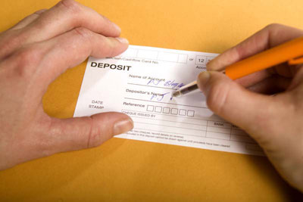
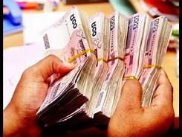
স্থায়ী আমানত (Fixed Deposit): যে আমানতের অর্থ পূর্ব-নির্ধারিত সময় মেয়াদ শেষে তোলা যায় তাকে স্থায়ী আমানত বলে। যেমন- বিশেষ সঞ্চয় স্কীম, বিভিন্ন মেয়াদী সঞ্চয়, ৬ মাস, ১বছর,
৫ বছর, ১০ বছর ইত্যাদি। এসব আমানতের বিপরিতে ব্যাংক সমূহ ভাল মুনাফা প্রদান করে।
স্থায়ী আমানতের প্রমান পত্র
মানুষ সাধারণত বেশী পরিমান টাকা স্থায়ী আমানত রাখে

Slide 14
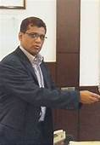
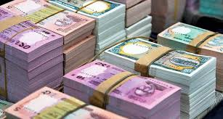
চলতি আমানত (Current Deposit): যে আমানতের অর্থ যে কোনো সময় বা প্রতিদিন তোলা যায় এবং জমা দেওয়া যায় তাকে চলতি আমানত বলে। সাধারণত ব্যবসায়ীদের সুবিধার্থে ব্যাংক চলতি আমানত খুলে। এসব আমানতের বিপরিতে ব্যাংক সমূহ কোনো মুনাফা প্রদান করেনা বরং আমানতকারীদের হিসাব থেকে সার্ভিস চার্জ আদায় করে। ব্যাংক চলমান ভারসাম্যের উপর সুদ নেয়।
ব্যবসায়ী
সিসি বা চলমান ঋণ

Slide 15
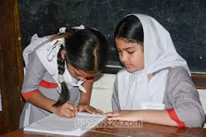
জোড়ায় কাজ
সময়: ০৭ মিনিট
আমানত কত প্রকার ও কী কী ব্যখ্যা কর?
আমানত প্রধানত তিন প্রকার। যথাঃ
(1)সঞ্চয়ী আমানত (Savings Deposit) (২) স্থায়ী আমানত (Fixed Deposit)
(৩) চলতি আমানত (Current Deposit)

Slide 16
বিহিত মুদ্রা ও আমানতের মধ্য তুলনা বা পার্থক্য
বিহিত মুদ্রা
আমানত
বিহিত মুদ্রা লেন-দেনের ক্ষেত্রে নগদ মুদ্রার প্রয়োজন।
দেনা-পাওনার নিষ্পত্তিতে সংশ্লিষ্ট পক্ষগুলো বিহিত মুদ্রা গ্রহণ করতে বাধ্য।
কিন্তু আমানতের ভিত্তিতে লেন-দেনের ক্ষেত্রে ব্যাংক হিসাবের উপর চেক প্রদান করলেই চলে।
কিন্তু ব্যাংক আমানতের ভিত্তিতে কাউকে দেনা-পাওনা নিষ্পত্তিতে বাধ্য করা যায় না।
বিহিত মুদ্রা দিয়ে যেকোনো সময় যেকোনো দ্রব্য ক্রয় করা যায় ।
বিহিত মুদ্রার আইনগত ভিত্তি রয়েছে
ব্যাংক আমানত দিয়ে যেকোনো সময় যেকোনো দ্রব্য ক্রয় করা যায় না ।
কিন্তু ব্যাংক আমানতের তা নেই।
বিহিত মুদ্রা প্রচলন ও নিয়ন্ত্রনের দায়িত্ব সরকার ও কেন্দ্রীয় ব্যাংকের।
কিন্তু আমানত বানিজ্যিক ব্যাংক কর্তৃক সৃষ্টি হয়।

Slide 17

দলীয় কাজ
সময়: ০৬ মিনিট
বিহিত মুদ্রা ও আমানতের মধ্যে পার্থক্য নির্ণয় কর?

Slide 18
মূল্যায়ন
বিহিত মুদ্রা কত প্রকার ---
(ক) ২ প্রকার (খ) ৩ প্রকার
(গ) ৪ প্রকার (ঘ) ৫ প্রকার
২) নিচের কোনটি অসিম বিহিত মুদ্রা?
(ক) ১০০ টাকার নোট (খ) ১০০০ টাকার চেক (গ) ২ টাকার নোট (ঘ) ১০০ টাকার ড্রাফট

Slide 19

বাড়ির কাজ
তোমরা সবাই বাসা থেকে একটি সসীম বিহিত মুদ্রা ও একটি অসিম বিহিত মুদ্রা নিয়ে আসবে?

